Slide 1

基于U-net神经网络的眼底图像识别技术
延迟福

Slide 2
Agenda
1
项目简介及意义
2
眼科医学背景
3
U-net卷积神经网络实现
4
成果展示

Slide 3
项目简介及意义

Slide 4
Welcome!!
基于U-net神经网络的眼底血管结构提取技术
眼底图像是一种应用广泛的生物医学数据，许多疾病都会造成视网膜眼底微脉血管的病变，准确提取眼底血管结构在辅助临床医生诊断上有着重要的意义。现行眼底图像提取血管的主流方法都有着不可忽视的缺点，比如成本高昂、识别准确度低。深度学习为图像识别带来巨大改变，深度学习的学习能力强，泛化能力强，能够直接处理图像数据。所以我们选择使用国际领先的U-Net卷积神经网络对训练集中的眼底图像进行血管提取。

Slide 5
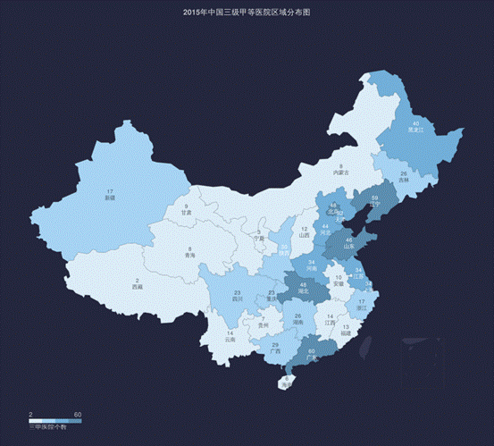
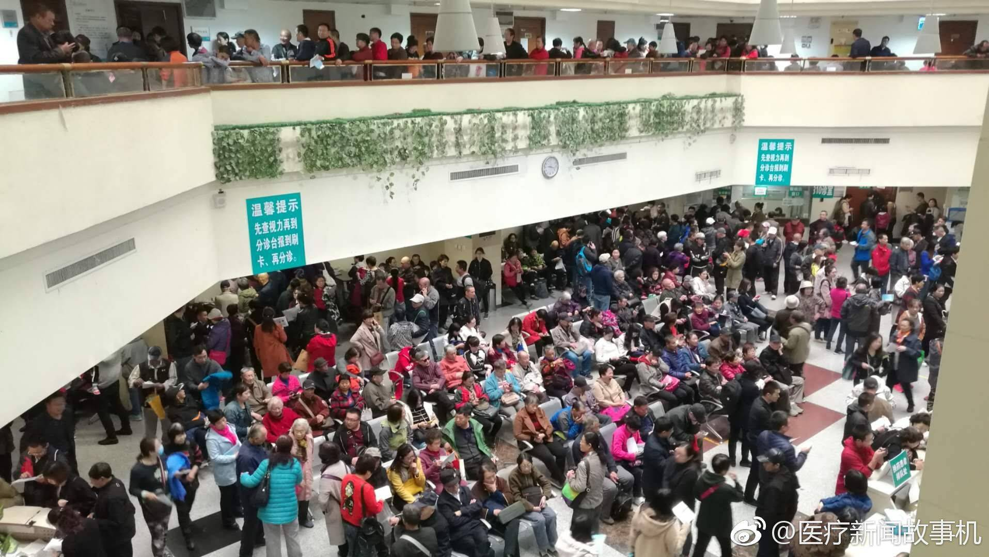
课题意义
北京同仁医院就诊实况
三甲医院全国分布图

Slide 6
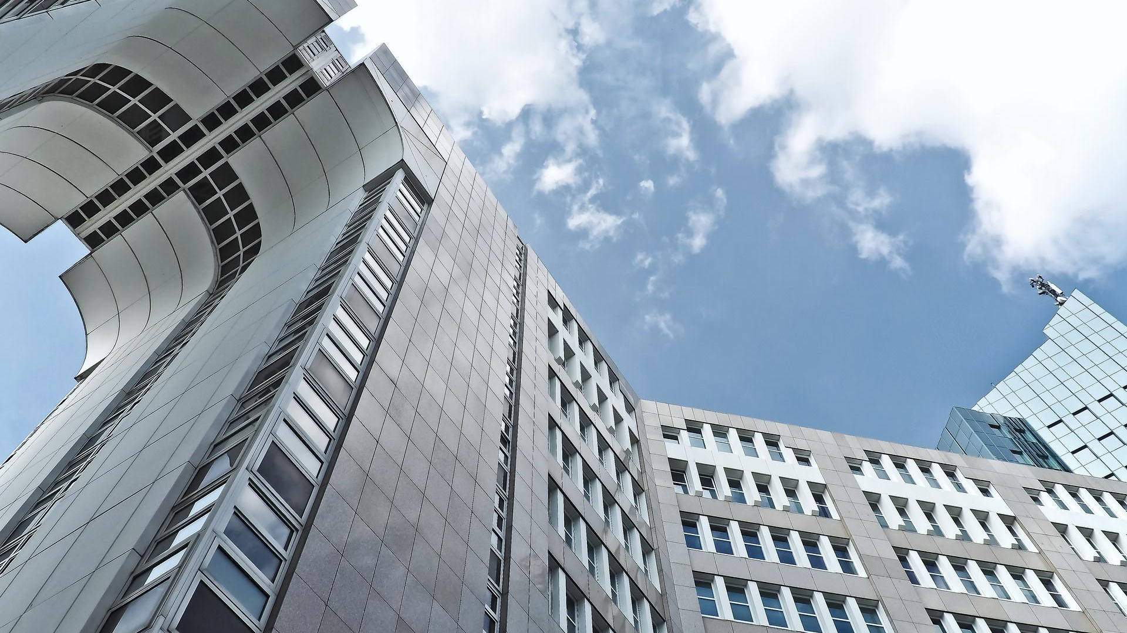
眼底结构及
眼科患病现状
眼底图像血管结构提取研究意义
眼底血管结构提取现状
眼科医学背景

Slide 7
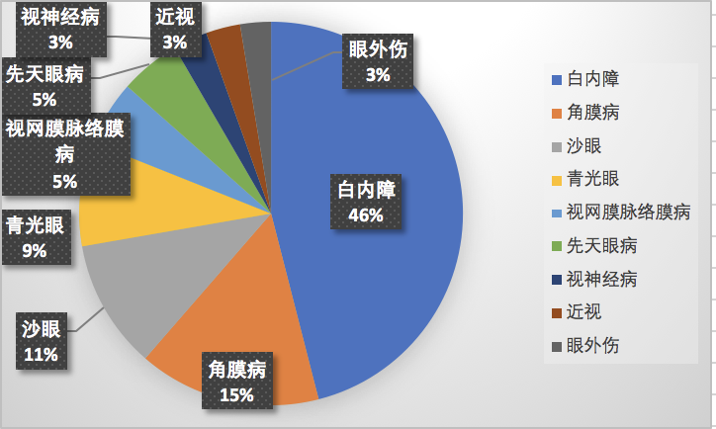
眼科患病现状
中国视力损伤者人数为7551万人，
其中低视力人数6726万人，盲人为825万人。

Slide 8
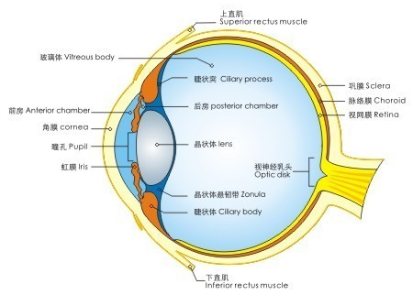
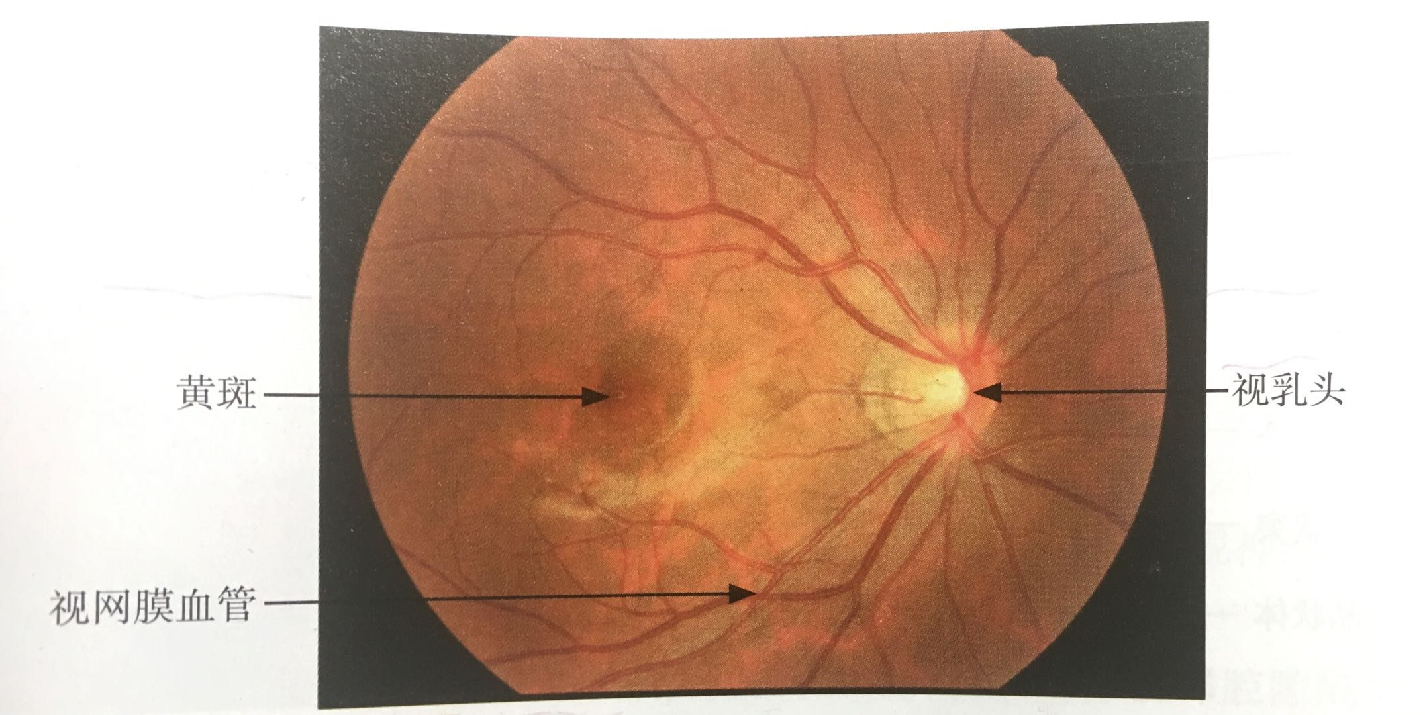
眼底结构
黄斑（macula lutea）：
是位于视网膜后极部的一无血管凹陷区，仅有视锥细胞，且密度最高，是视网膜上视觉最敏锐的部位。
视盘（optic disc）（又称视乳头）：
是视网膜上视觉神经纤维汇集成视神经穿出眼球的部位，有视网膜中央动脉和筋脉通过

Slide 9
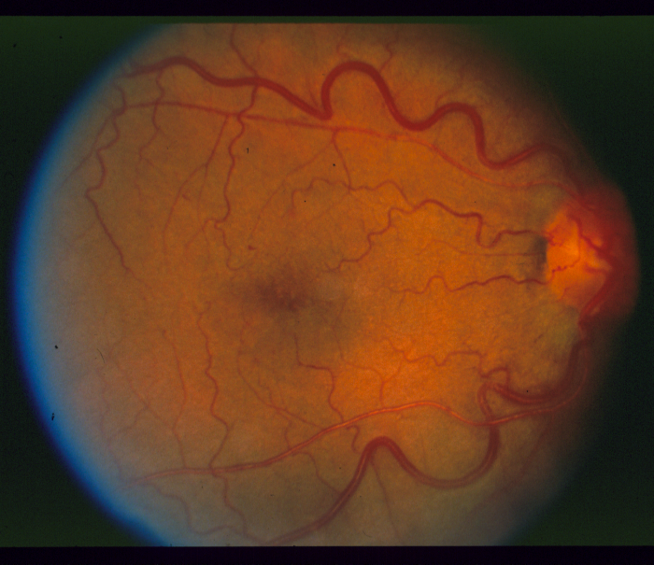
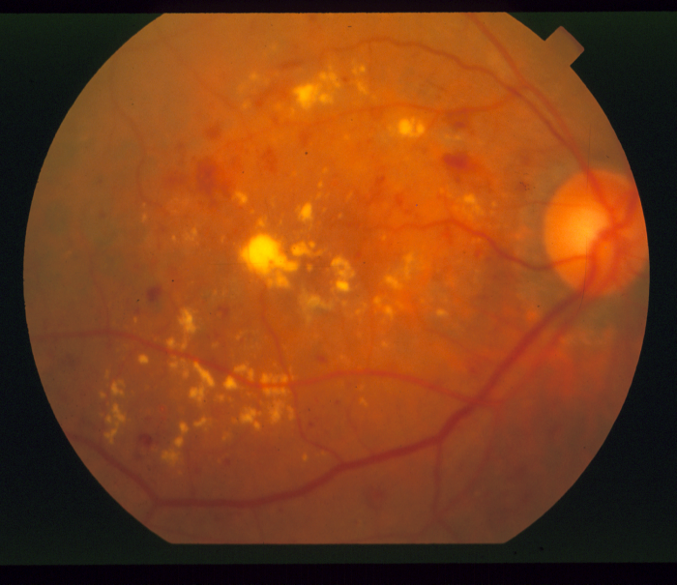
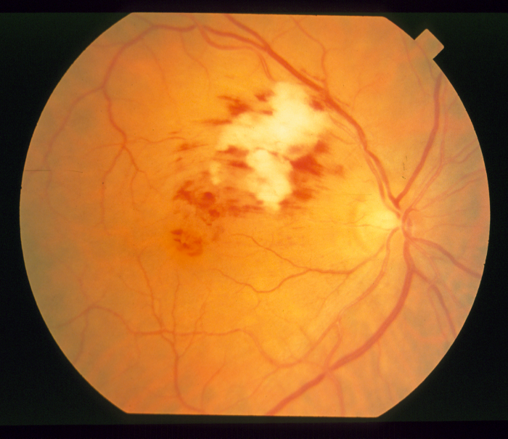
眼底疾病简介
糖尿病性视网膜病变（diabetic retinopathy）
是目前临床发生率最高的视网膜血管疾患，
也是糖尿病眼病不可逆盲的最严重的并发症。
视网膜静脉阻塞
（retinal vein occlusion）
常见于患有高血压、动脉硬化的老年患者，其发生率仅次于糖尿病视网膜病变。
图中的视网膜眼底病变：
浅色散在黄白颗粒状病变为硬性渗出
暗红色类圆点状病变为视网膜深层出血
弥漫的扩张迂曲的视网膜静脉

Slide 10
眼底图像血管结构提取研究意义
眼底血管是唯一一种
能直接被观察到的人体血管
1
3
2
身份认证
临床医学
疾病预防
因人而异具有唯一性，难以通过外界因素进行改变
利用眼底血管特征分析有效辅助疾病诊断
作为辅助指标及早发现诊治慢性病

Slide 11
眼底血管结构提取现状
眼底荧光素血管造影（fundus fluorescein angiography，FFA）
将造影剂（荧光素钠）注入受检者静脉内，经血液循环至眼底血管，同时用高速眼底摄影机连续拍摄荧光素在眼底血液循环中的动态过程。
传统机器学习方法
通过使用HOG算法等技术，对视网膜眼底图像进行灰度化，然后使用SVM等分类向量机对灰度图片进行样本分割，最终获得血管结构。
1
2
需要使用耗材（荧光素钠）
要求配备高速连续摄影机
可能出现过敏反应
适用条件有局限
会出现数据丢失
输出血管结构不完整
准确率低
稳定性差

Slide 12
卷积神经网络简介
图片的预处理
U-net 网络结构
U-net神经网络实现

Slide 13

卷积神经网络
生物神经元示例：
单个神经细胞只有两种状态：兴奋和抑制

Slide 14
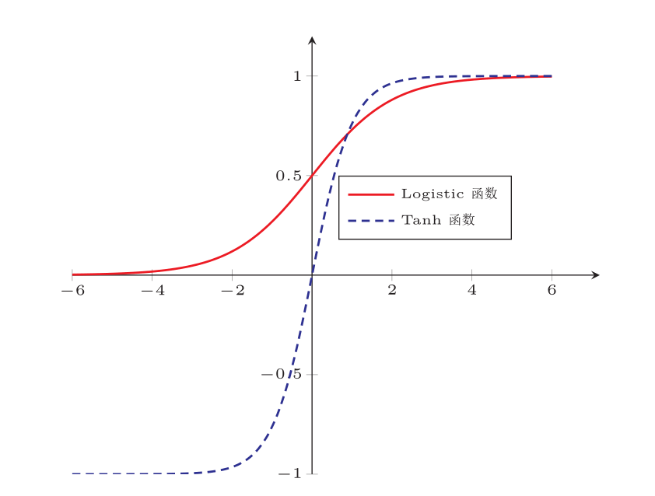
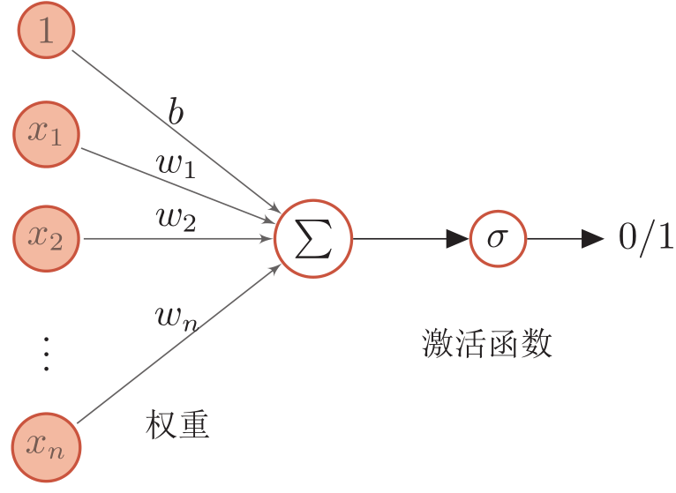
卷积神经网络
人工神经元MP模型：
每个神经元都是一个多输入单输出的信息处理单元；
神经元输入分兴奋性输入和抑制性输入两种类型；
神经元具有空间整合特性和阈值特性；

Slide 15
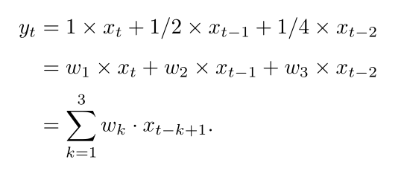
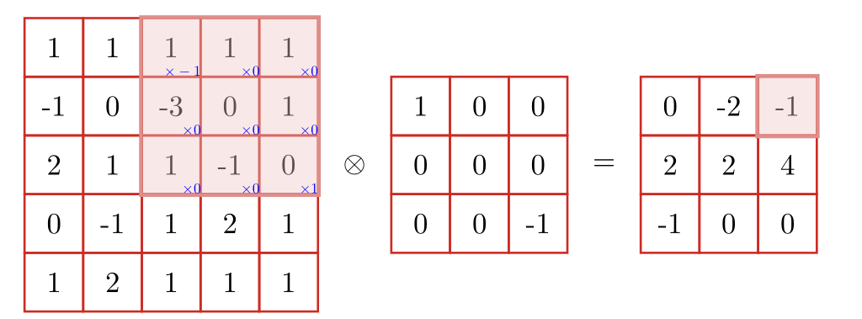
卷积神经网络
卷积层&卷积核（ convolution kernel ）：

Slide 16
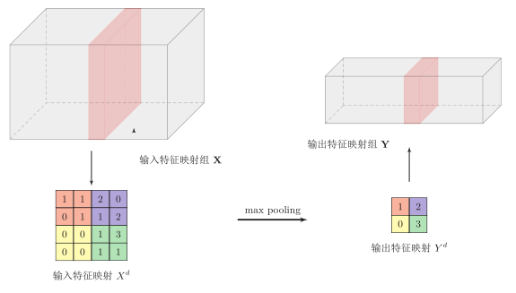
卷积神经网络
汇聚层（Max pooling）：
Max pooling 的主要功能是 downsampling，却不会损坏识别结果。

Slide 17
图片预处理
Patches
02
灰度化
将每张眼底图片切割为20万张
长款为48*48的patches
将RGB图片转化为灰度图片
01
预处理技术
03
数据标准化
自适应直方图均衡
整体Z-score标准化
每张图内部Min-max 标准化
自适应方法计算直方图，每个直方图对应于图像的不同部分，并使用它们来重新分配图像的亮度值。
04

Slide 18
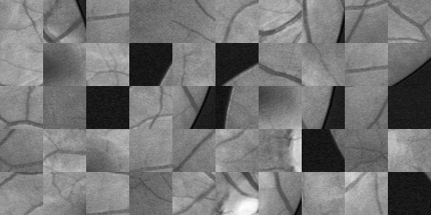
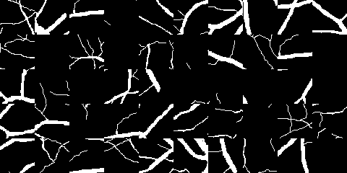
预处理后图片
从训练集中随机提取了5x10个patches作为预处理结果展示
提取前patches集合
提取后patches集合
与提取前patches一一对应的提取后patches集合

Slide 19
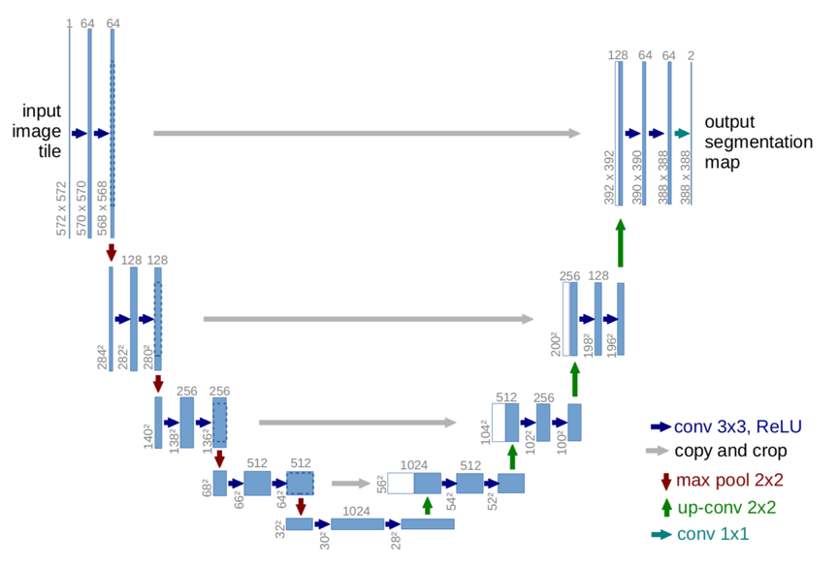
U-net结构
U-net 是一种深度卷积神经网络，被广泛应用于生物医学图像分割。传统的U-net 神经网络解结构如上图所示。

Slide 20
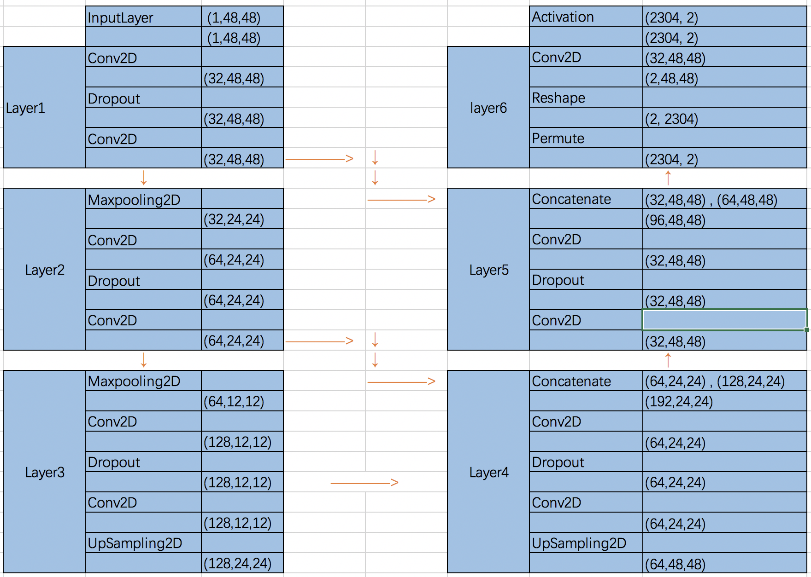
网络结构
第一层
第五层
卷积层，下采样；卷积核3x3；
池化核 2x2；Dropout率 20%
上采样， 合并，卷积；
卷积核3x3；Dropout率 20%
第二层
第四层
卷积层，下采样；卷积核3x3；
池化核 2x2；Dropout率 20%
上采样， 合并，卷积；
卷积核3x3；Dropout率 20%
第三层
第六层
卷积层，卷积核3x3，
Dropout率 20%
Reshape输出层
Permute函数重新排列

Slide 21
数据成果展示
图片成果展示
项目成果展示
成果展示

Slide 22
成果展示
数据成果
 | real |  |  | true rate
prediction |  | F | T
 | F | 3908311 | 52183 | 0.9868241
 | T | 165428 | 412221 | 0.7136185
true rate |  | 0.95939161 | 0.88763447
由于我们的U-net是针对48x48补丁而设计的，因此我们需要将原始图像（584x565）分割成48x48补丁以进行预测。每个图像总共生成11445个补丁，然后用于使用我们的U-net预测血管位置。 对每个像素的预测进行平均并将其视为最终预测。数据结果在表中给出，准确度为95.2％。

Slide 23
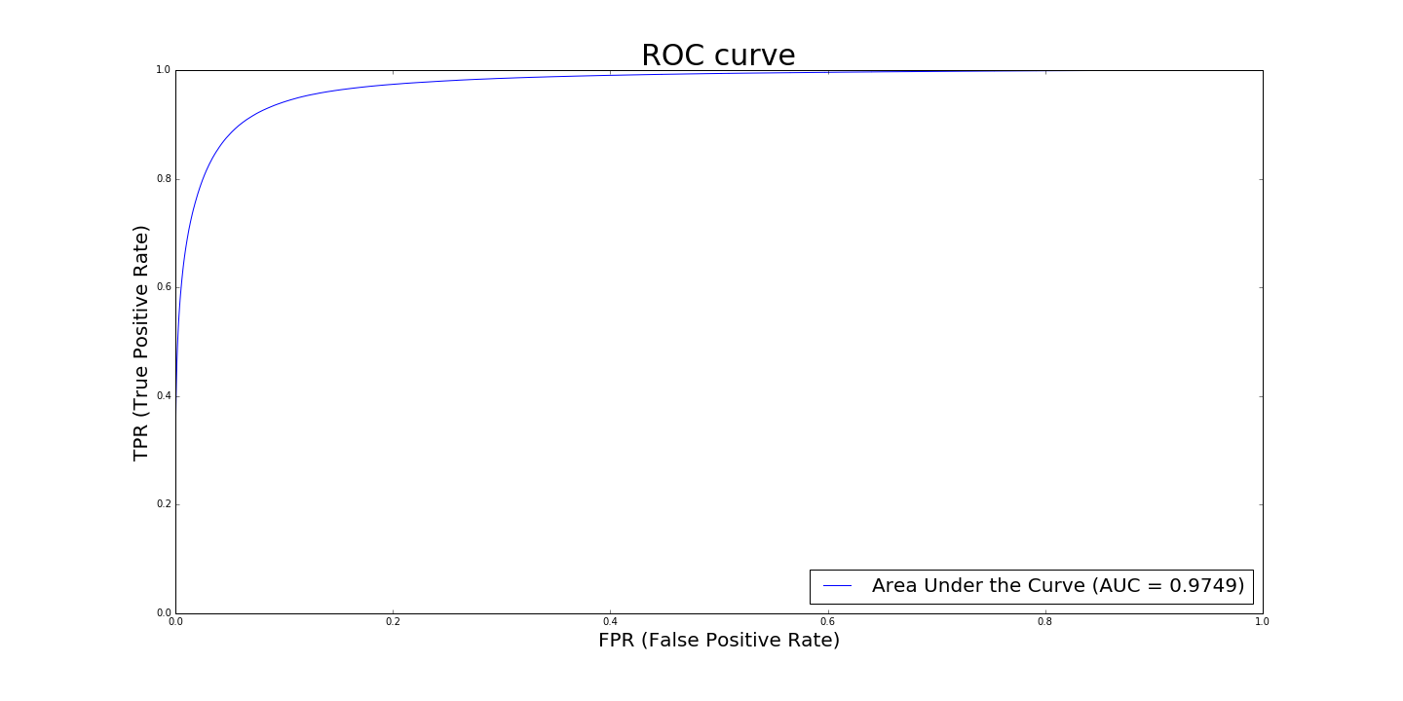
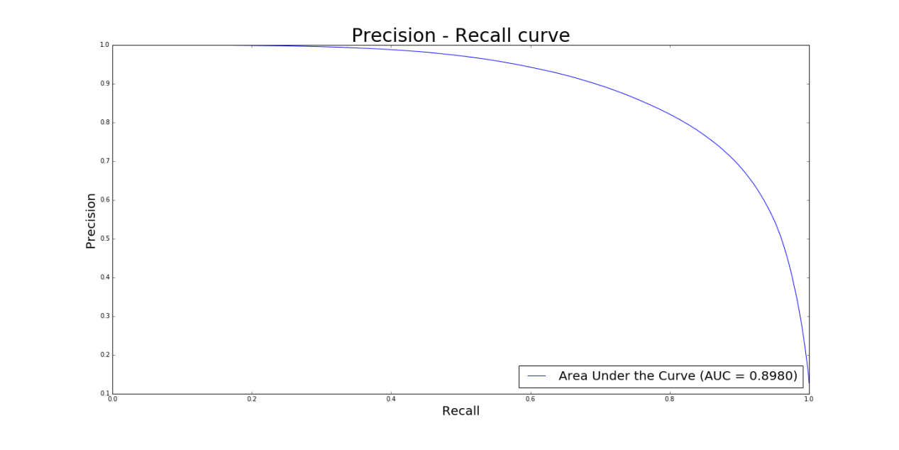
成果展示
数据成果
接收器操作特征（ROC）曲线和精确回忆（PR）曲线绘制，ROC曲线和PR曲线下的面积分别为0.9749和0.8980。

Slide 24
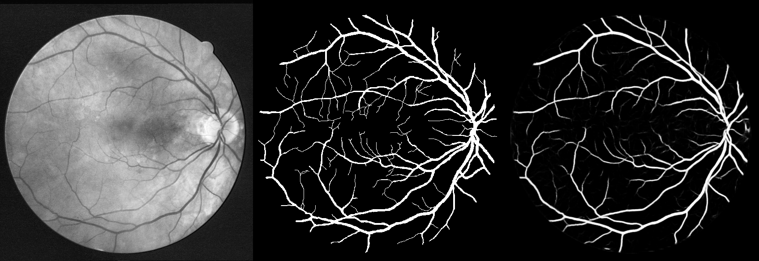
成果展示
图片成果
从左到右依次为原始图片、预处理后图片、模型提取图片、医生手绘标注图片。

Slide 25
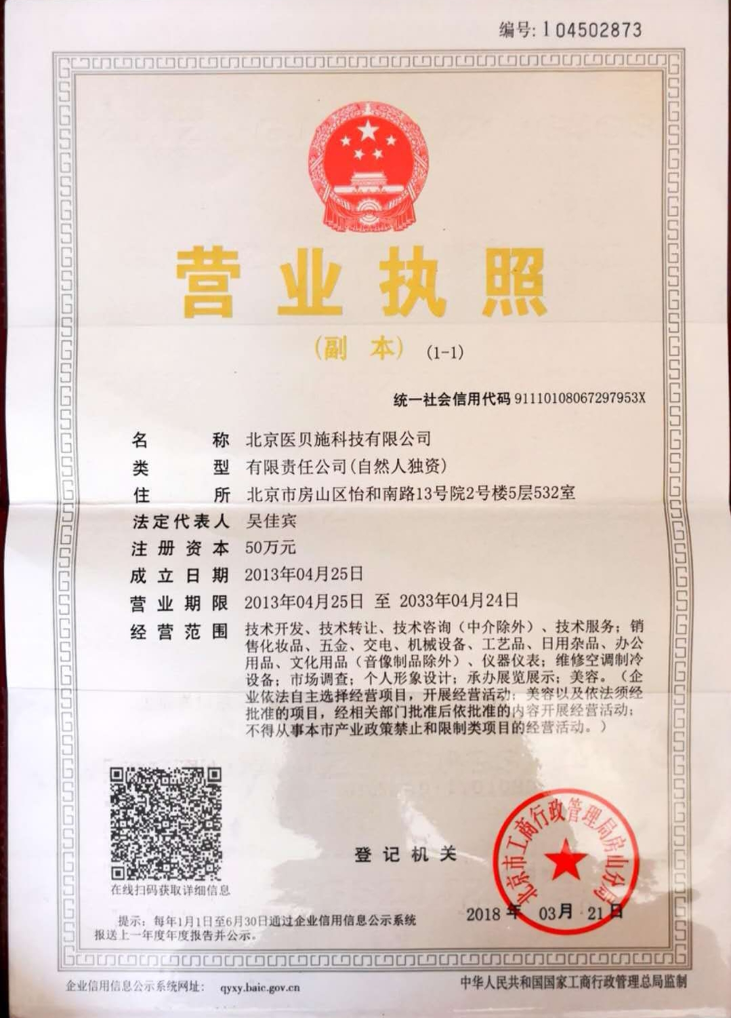
成果展示
项目成果
所撰写论文已在第四届智能计算与信号处理国际学术会议上发表，所开发安卓系统手机app已经上线。

